Slide 1

Welcome to
My Chatting
20170273 김지혜
20170275 김치훈

Slide 2

# About Project
LAYOUT
Server
1
전체 layout
2
SSL
통신 보안 강화
3
Socket
Client1
Client1
Client1
데이터 통신
4
Multi-Thread & Mutex
공유 자원을 안전하게 사용

Slide 3
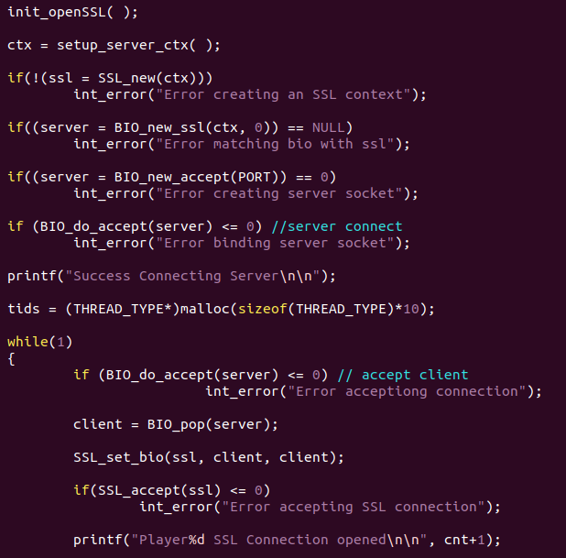
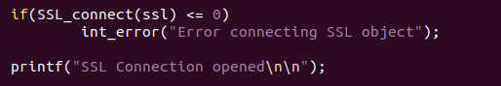
# About Project
LAYOUT
1
전체 layout
2
SSL
통신 보안 강화
3
Socket
데이터 통신
4
Multi-Thread & Mutex
공유 자원을 안전하게 사용

Slide 4
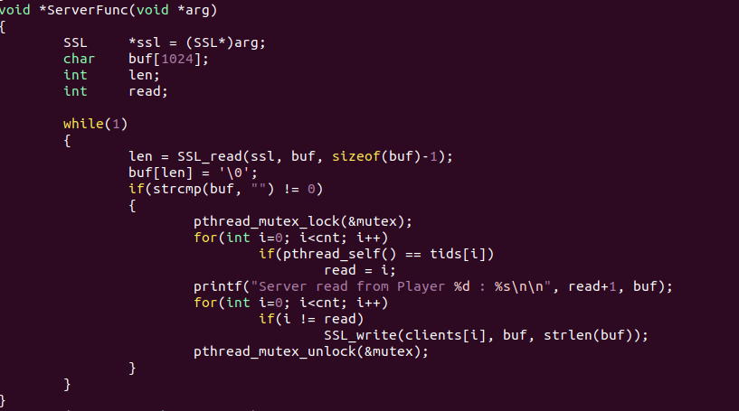
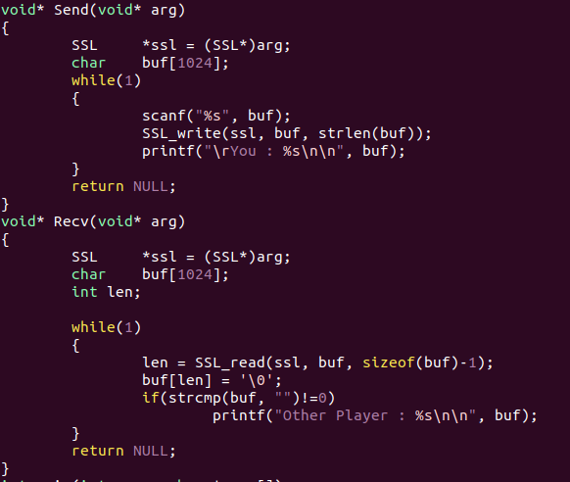
# About Project
LAYOUT
1
전체 layout
2
SSL
통신 보안 강화
3
Socket
데이터 통신
4
Multi-Thread & Mutex
공유 자원을 안전하게 사용

Slide 5
# About Project
LAYOUT
1
전체 layout
2
SSL
통신 보안 강화
3
Socket
데이터 통신
4
Multi-Thread & Mutex
공유 자원을 안전하게 사용

Slide 6
THANK YOU
# Presentation Template

